Slide 1




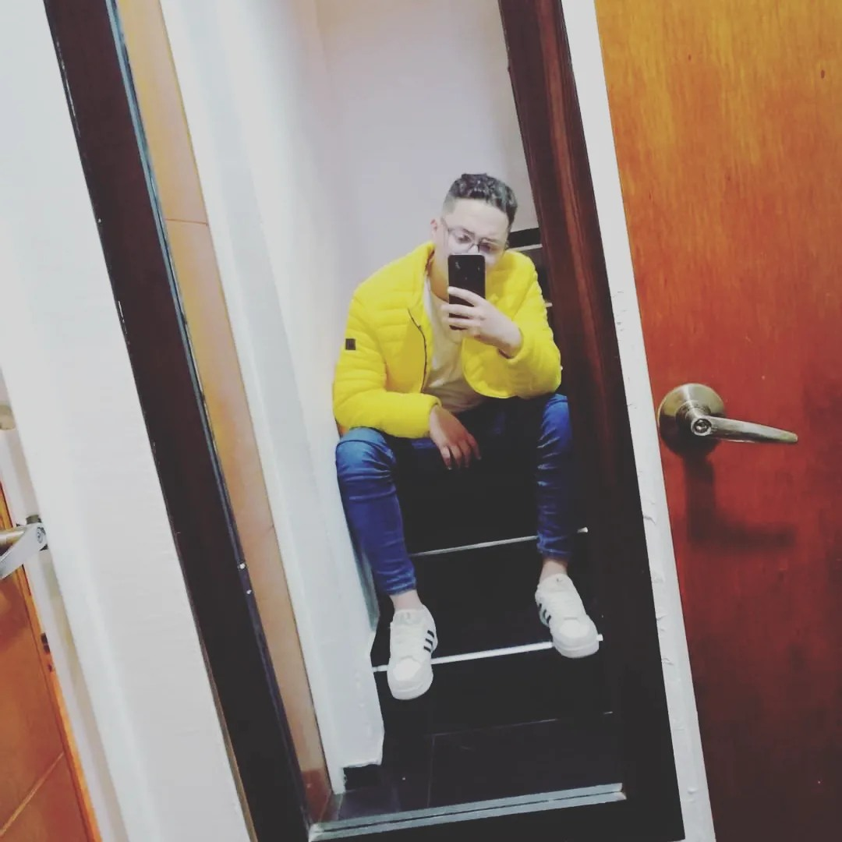


Lo que me apasiona
¿Cuales son los programas que mas uso?
Visual studio, herramienta de recortes, Excel, Adobe Illustrator, etc.
Mi experiencia: En el 2017 inicie el desarrollo creando aplicaciones de escritorio en lenguaje c#, los siguientes 3 años me enfoque en la creación de proyectos en java y proyectos web, el ultimo año he aprendido el desarrollo en python
Pon tu foto acá
Me gusta que me llamen…
Andres
¿Que expectativas tengo del curso?
Mi Ocupación ó Hobbie
Tec. Soporte
Analista Ciberseguridad
Aprender el desarrollo de aplicaciones en android, aprender los conceptos sobre este desarrollo.

